Slide 1
Management Control System (MCS)
Basic of Management Control

Slide 2
Management Control System? (MCS)
Management Control System (MCS) merupakan gabungan dari kata management dan control system. Management adalah proses pengorganisasian, perencanaan, pengintegrasian, dan menghubungkan aktivitas-aktivitas organisasi untuk mencapai tujuan organisasi. Sedangkan control system adalah seperangkat sistem formal maupun non formal yang digunakan oleh management untuk mengendalikan tujuan organisasi. Jika digabungkan maka management control system diartikan sebagai suatu alat, media, atau sarana yang digunakan oleh senior manager untuk memastikan bahwa subordinates manager secara efektif dan efisien tetap berusaha untuk mencapai tujuan organisasi. Dengan kata lain, fasilitas yang digunakan untuk pencapaian tujuan management itulah yang disebut management control system. (ICFAI University, 2006:3-6)

Slide 3
History of MCS (Management control system)
MCS pertama kali didefinisikan oleh Anthony (1965) sebagai sebuah proses yang digunakan oleh manajer untuk memastikan bahwa sumber daya telah didapatkan dan digunakan secara efektif dan efisien dalam pencapaian tujuan organisasi.
Cunningham (1992) memberikan keterangan bahwa MCS harus dapat menyediakan sistem bahasa dan komunikasi yang berperan penting dalam pengendalian perilaku dan sosial.
Mouritsen (1996) menyebutkan bahwa akuntansi dan keuangan mempunyai peran yang signifikan dalam suatu MCS.
Otley (1999) mendefinisikan MCS sebagai sebuah sistem yang menyediakan informasi yang berguna untuk manajer salam menjalankan tugas-tugasnya.
Spekle (2001) mendefinisikan MCS sebagai kombinasi berbagai sarana dan proses yang mempengaruhi para perilaku pelaku dalam suatu organisasi untuk pencapaian tujuan organisasi.

Slide 4
Organizational Scheme
W – Work (Pekerjaan)
E – Employee (Karyawan)
R – Relationship (Hubungan)
E – Environment (Lingkungan)

Slide 5
What’s the most important in MCS ?
Decision Judgment
Systematic and Flexibility Decision
The Implementation of Strategy
Behavior consideration

Slide 6
Why do we need MCS in purpose of people’s organization effectiveness ?
Lack
Of
Direction
Personal
Limitation
Of
capability
Motivational
issues

Slide 7
Elements of MCS
DETECTOR
SELECTOR
EFECTOR
COMMUNICATOR

Slide 8
Unsur-unsur ini satu sama lain saling berhubungan dan membentuk suatu proses kerja. Proses yang terjadi berawal ketika detektor mencari informasi tentang aktivitas. Detektor ini dapat berupa sistem informasi baik formal maupun informasi, yang menyediakan informasi kepada pimpinan mengenai apa yang terjadi di dalam suatu aktivitas.
Setelah informasi diperoleh, aktivitas yang terekam didalamnya dibandingkan dengan standar atau patokan berupa kriteria mengenai apa yang seharusnya dilaksanakan dan seberapa jauh perlunya pembenaran.
Proses perbaikan dilaksanakan oleh efektor, sehingga penyimpanan-penyimpanan diubah agar kegiatan kembali mengikuti kriteria yang telah ditetapkan

Slide 9
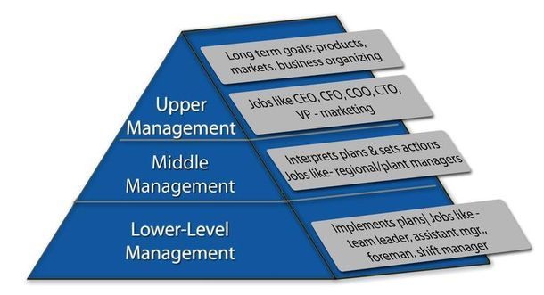
Factors which influence MCS

Slide 10
Step of MCS Process :
Programming – What project & how resource need?
Budgeting – budget for one year in every division
Operating & Accounting – Accounting function
Reporting & Analysis – Closing cycle and evaluate

Slide 11
Strategies for Planning
Strategic Planning
Longer-term survival & development (Focus)
Future Profits (Objective)
Future resources environment (Constains)
Development of future potential (Rewards)
Future opportunity (Information)
Entrepreneurial/flexible (organization)
Inspires radical change (Leadership)
Anticipate, find new approaches, (Problem Solving)
High risk (Type of Risk)
Operational Planning
Operational Problems (Focus)
Present profits (Objective)
Present resource environment (Constains)
Efficiency, stability (Rewards)
Present opportunity (Information)
Bureaucratic/stable (organization)
Conservative (Leadership)
Reacts, relies on past experience (Problem Solving)
Low Risk (Type of Risk)

Slide 12
Formal & Informal Control System
Pengendalian manajemen meliputi baik pengendalian formal maupun informal. Di atas proses-proses pengendalian formal, terdapat pengendalian motivasi informal yang mendorong para manajer dan karyawan untuk terus menjaga agar organisasi bergerak maju menuju sasaran yang telah ditetapkan.
Sistem pengendalian informal, yang adakalanya tercermin dalam kebijakan-kebijakan tak tertulis organisasi, merupakan bagian dari budaya pengendalian organisasi. Budaya ini dapat mencakup proses-proses yang tak terucapkan untuk memotivasi para manajer guna mengambil tindakan-tindakan yang dikehendaki, dan mencegah serta memperbaiki karyawan dan unit-unit organisasi dari tindakan-tindakan yang tidak layak.

Slide 13
Incentive Compensation Systems
Elemen ketiga dalam result control adalah penyediaan reward yakni desain
sistem insentif yang terhubung dengan pengukuran kinerja. Reward umumnya
berkonotasi positif namun dapat juga berarti negatif (punishment). Reward
(punishment) yang digunakan tidak dibatasi bentuknya pada uang semata
namun dapat juga berbentuk nonmoneter (otonomi, power, penghinnaan, etc)

Slide 14
Incentive Compensation Scheme
Insentif Formula: Bisa jelas dengan pengukuran yang gamblang atau bisa subyektif atau dibuat fleksibel dengan kontrak implicit, pertimbangan
motivasional untuk pegawai dan subyektivitas evaluator kinerja juga
dipertimbangkan.
Bentuk Fungsi Insentif..dapat menggunakan upper cutoff kalo sudah level tertentu bonus akan flat tidak lantas progresif..menjaga gaya hidup manajer dan tetap mempertahankan hirarki gaji antar level manajer
•
Ukuran pembayaran insentif: kombinasi fixed dan flexible atau komisi
dsb..yang jelas ada uncontrollable things disana yang perlu dipertimbangkan

Slide 15
Cost Strategy System
Pada dasarnya cost strategy system ditinjau dari competitive advantage terdapat 2 :
Strategi Low Cost ( minimum profit ) – mengurangi mark up keuntungan, efisiensi, memangkas atribut produk, pemangkasan biaya2 lainnya
Differensiasi ( Differentiation ) – mendifersifikasi menjadi berbagai macam produk yang dapat diperjualbelikan

Slide 16
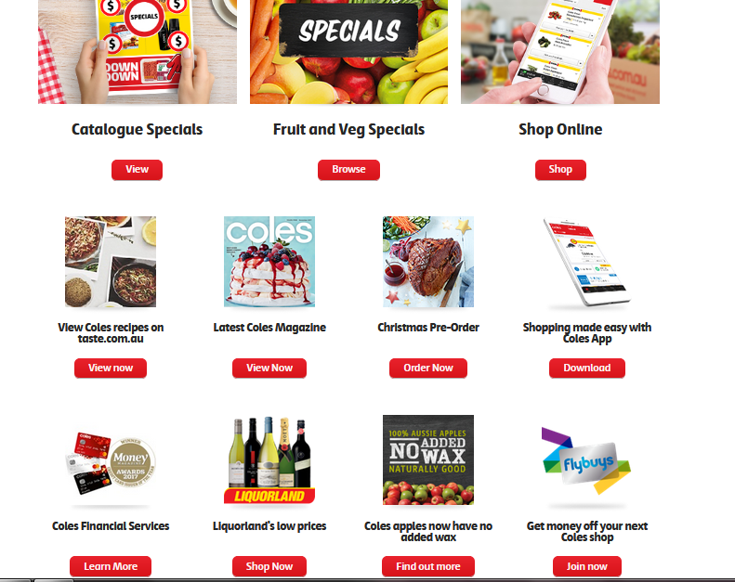
Coles Myer Supermarkets – Using differsification to growth their business, it’s proven with the 165,000 employee still working

